Slide 1
ACTIVITÉS DES SERVICES DE L’EAU ET D’ASSAINISSEMENT
Agent(e) de réseau eau potable
Filière Exploitation / technique
Famille métier Eau potable - Distribution
Typologie du métier : porteur

Slide 2
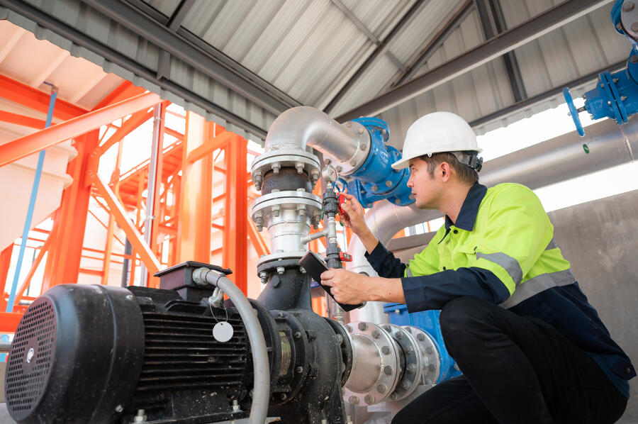

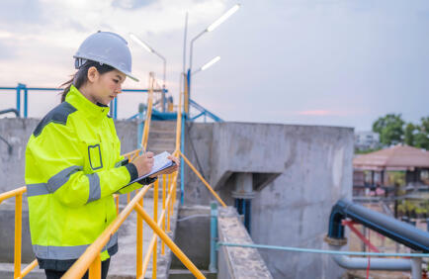
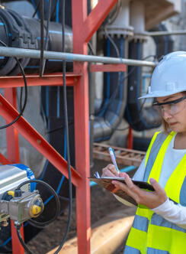
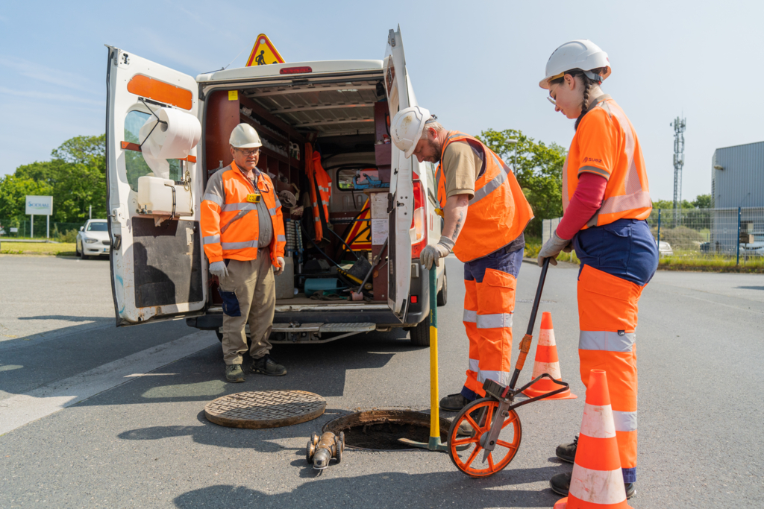

Informations générales
Branche :
Services de l’eau et d’assainissement
Description du métier :
L'agent de réseau d'eau potable est en charge de l'entretien, la maintenance et le bon fonctionnement des réseaux de distribution d'eau potable, garantissant ainsi l'approvisionnement en eau de qualité aux usagers
Famille professionnelle :
Eau potable – Distribution
Autres appellations :
Agent(e) d'entretien des réseaux d'eau potable
Fontainier
Canalisateur
Correspondance ROME :
K2301 – Distribution et assainissement d’eau
Principales activités
Surveiller et entretenir les réseaux d'eaux potable
Réaliser des interventions de maintenance préventive et curative sur le réseau
Réaliser la pose ou la réparation de réseaux d’eau potable
Réaliser les branchements et des raccordements des installations privées sur le réseau public
Effectuer des prélèvements pour le contrôle et la qualité de l’eau
Relever et changer les compteurs d'eau potable
Mettre à jour les plans et les données du réseau
Autres activités selon la taille de l'entreprise
L'agent(e) de réseau eau potable peut également participer à la réparation et l’entretien de réseaux d'assainissement
Agent de réseau eau potable

Slide 3
Compétences
Réaliser les opérations nécessaires à la pose d’une canalisation enterrée
(Correspondance ROME : Préparer l'exécution du chantier)
Effectuer les opérations préalables à la pose d'un réseau enterré
Suivre le terrassement, sécuriser et régler le fond de fouille d'une tranchée
Réaliser l'enrobage de la canalisation, le remblaiement et le compactage de la tranchée
Réaliser les ouvrages coulés en place et maçonnés d'un chantier de canalisations
Travailler en autonomie
Construire un réseau d'eau potable en tranchée ouverte
(Correspondance ROME : Fixer, poser, installer des éléments, des ouvrages)
Raccorder un réseau neuf
Réparer une fuite sur différents diamètres de réseau
Poser en tranchée une canalisation d'eau potable
Poser les appareillages et accessoires de fontainerie sur une canalisation d'adduction d'eau potable
Réaliser les différents types de branchements sur un réseau d'adduction d'eau potable
Désinfecter une canalisation d'adduction d'eau potable et procéder aux essais
Assurer le fonctionnement des réseaux d’eau potable
(Correspondance ROME : Contrôler le fonctionnement d'un équipement, d'une machine, d'une installation)
Entretenir les équipements du réseau d’eau potable et contrôler leur état de fonctionnement
Réaliser des interventions de nettoyage ou de maintenance préventive sur les installations du réseau d'eau potable
Réaliser l'entretien courant et la vérification des appareils d'autosurveillance
Repérer les fuites d'eau et les anomalies de pression à l’aide d’outils d'inspection
Alerter et collaborer avec les autres équipes de terrain et de maintenance en cas d’incident
Communiquer avec les riverains, usagers et collectivités locales lors des interventions sur le terrain
Prévenir les risques professionnels, sanitaires et environnementaux
(Correspondance ROME : Piloter la gestion du risque / Gérer une situation d'urgence)
Anticiper des dangers, problèmes ou besoins matériels et techniques notamment sur les chantiers isolés ou en milieu confiné
Prioriser et gérer les urgences en équipe, notamment en cas d’incidents techniques ou d’imprévus (fuites, baisse de pression, contamination de l’eau…)
Respecter des règles, des consignes, normes et procédures opérationnelles
(Correspondance ROME : Respecter des règles, des consignes, normes et procédures opérationnelles)
Appliquer les réglementations en matière d’environnement, d’hygiène et de sécurité applicables aux activités de distribution d’eau potable
Appliquer les procédures et normes de qualité sécurité environnement de l’entreprise
Collecter et analyser des données, des informations
(Correspondance ROME : Collecter et analyser des données, des informations)
Analyser et interpréter les résultats de capteurs posés sur les réseaux
Renseigner les outils de suivi de l’activité (applications numériques métiers)
Interpréter les plans de réseaux
Remonter des informations pour la mise à jour des plans de réseaux
Agent de réseau assainissement

Slide 4

Conditions d’exercice du métier
Travail en extérieur par tous temps
Déplacements fréquents sur le territoire d'intervention
Port d'équipements de protection individuelle obligatoire
Astreintes (nuits, week-ends, jours fériés)
Travail parfois en espaces confinés (regards, chambres de vannes)
Voies d’accès au métier
CAP - Constructeur de réseaux de canalisations de travaux publics
Titre Professionnel - Canalisateur (niveau 3)
Bac Pro - Travaux publics
Bac Pro - Procédés de la chimie, de l'eau et des papiers-cartons
Bac Pro Gestion des pollutions et protection de l’environnement
Possibilités d'évolutions professionnelles au sein de la branche
Technicien(ne) de réseau eau potable
Agent(e) ou technicien(ne) de réseau assainissement
Agent de réseau eau potable

Slide 5











EVOLUTIONS PROSPECTIVES
Chiffres clés
Part des départs estimés
à la retraite
d’ici 2030
Part d’entreprises déclarant des difficultés à recruter
Salariés exerçant ce métier en 2023
Évolution prévisionnelle des effectifs
d’ici 2030
Besoins en recrutement à l’horizon 2030
Typologie du métier (porteur, sensible…)
5347
+12%
812 (15 %)
4 541
24 %*
Métier porteur
Métier porteur : Face aux enjeux de renouvellement et de maintenance des réseaux d'eau, les besoins pour ce métier sont importants La lutte contre les déperditions en eau dans les réseaux constitue un enjeu majeur de développement durable
*donnée pour l'ensemble des agents de réseau
4 grands enjeux majeurs
REGLEMENTAIRES
Renforcement des normes de qualité de l'eau potable
Augmentation des exigences en matière de rendement des réseaux
Développement de la réglementation sur les micropolluants
DONNEURS D’ORDRE
Exigence accrue en matière de réactivité et de qualité de service
Demande de reporting plus fréquent et détaillé sur l'état des réseaux
TECHNOLOGIQUES
Déploiement de compteurs intelligents
Développement des techniques de détection de fuites non intrusives
SOCIÉTALES
Sensibilisation croissante à la préservation de la ressource en eau
Attentes en matière de transparence sur la qualité de l'eau distribuée
Préoccupations grandissantes liées aux impacts du changement climatique sur la disponibilité de l'eau
Agent de réseau eau potable

